Slide 1

«Prevenzione degli infortuni nello sport per adulti»
2021, redatto da
Barbara Pfenninger (UPI), Cornelia Wettstein (esa)

Slide 2

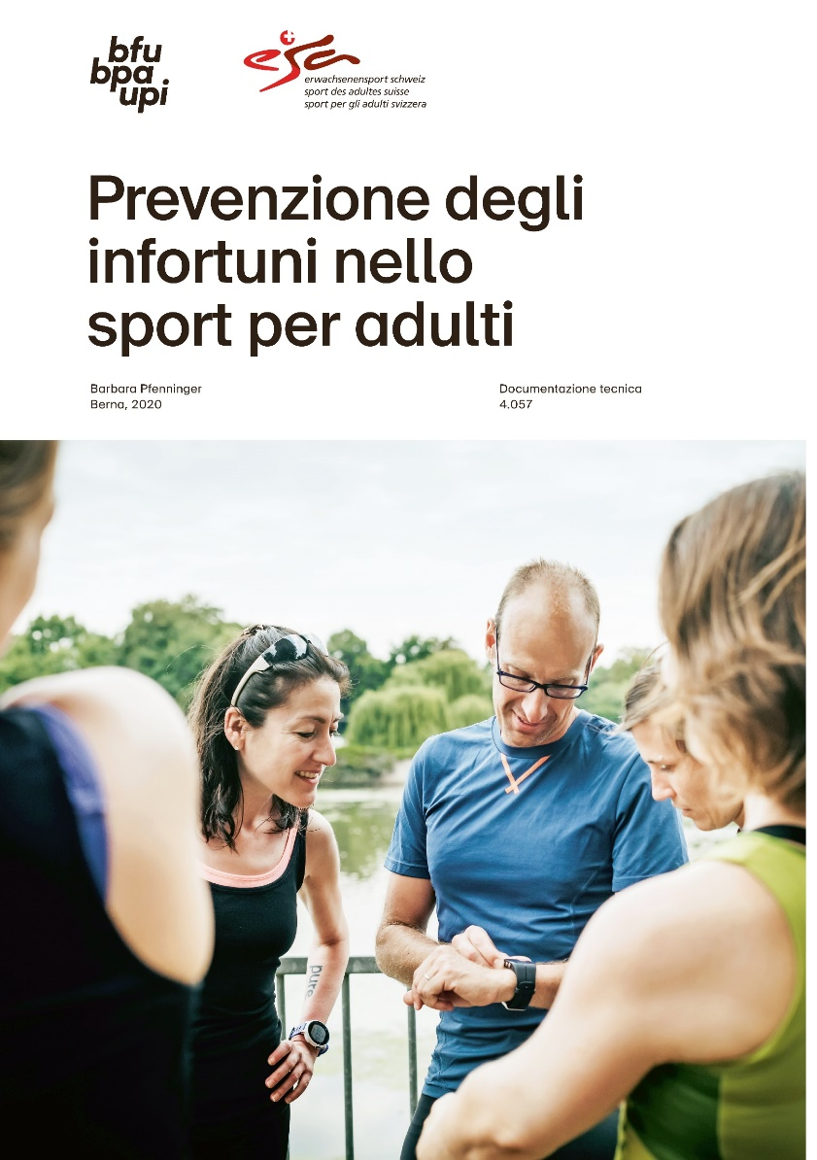
Obiettivi della lezione
Le/I partecipanti formulano considerazioni specifiche sulla prevenzione degli infortuni per la propria disciplina.
Le/I partecipanti completano «Il mio concetto di prevenzione degli infortuni» alle pagine 13-16.
Le/I partecipanti conoscono gli opuscoli e il sito dell'UPI.

Slide 3
«Purtroppo, in molti casi non basta il buon senso a evitare un incidente. Solo procedendo in modo sistematico è possibile proteggere i partecipanti dagli infortuni.»
Notes:
UPI (2020): Prevenzione degli infortuni nello sport per adulti. UPI: Berna. p.13
Note didattiche: discussione sulla citazione

Slide 4
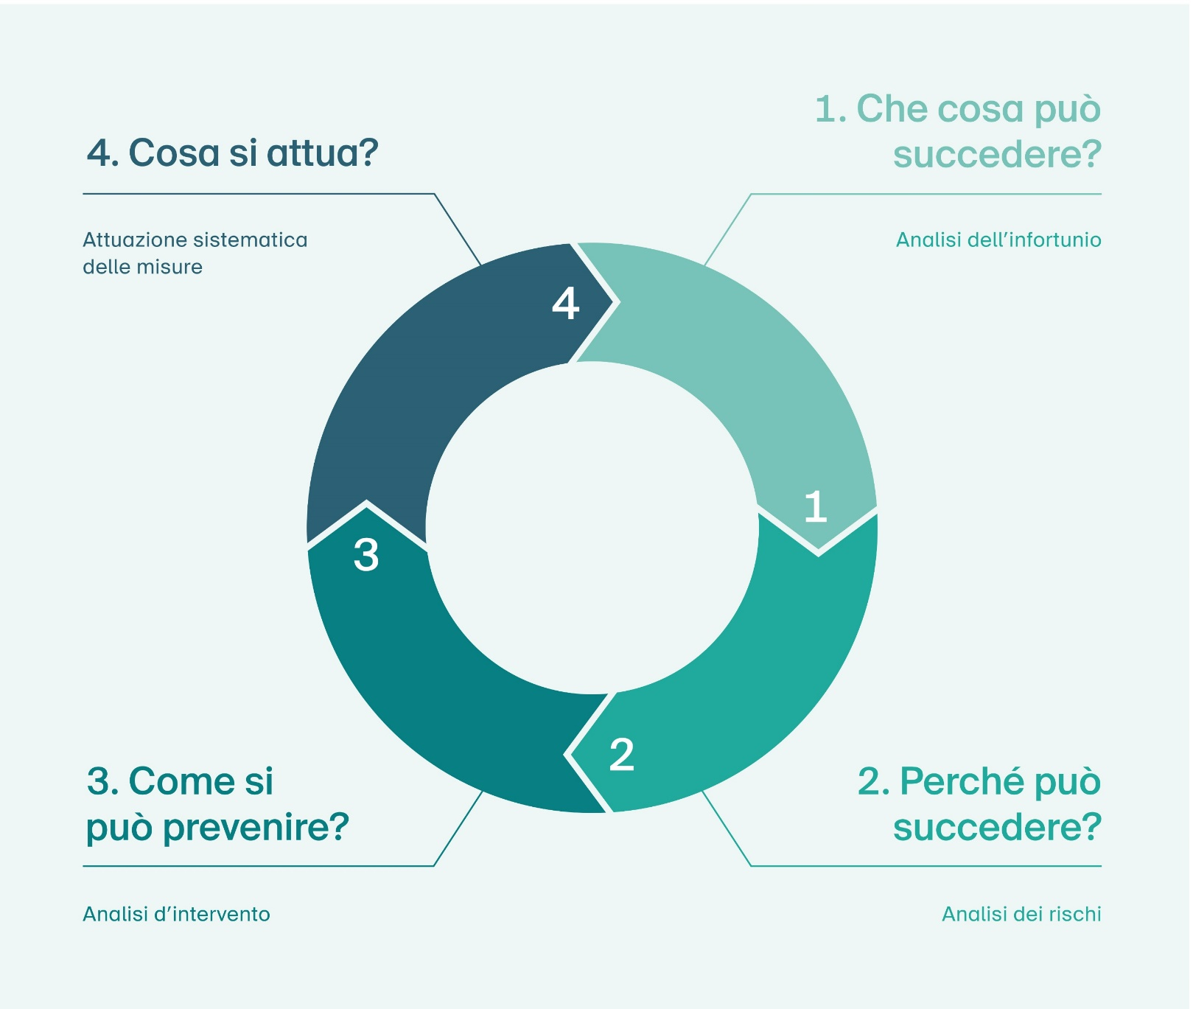
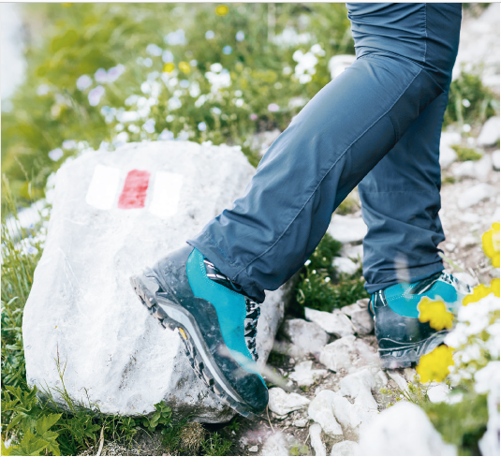
Modo sistematico

Slide 5

Modo sistematico
Riflessioni di prevenzione come compagni costanti durante un'attività
Un'analisi specifica del rischio è
in generale per la disciplina sportiva
per una specifica lezione/attività
per una parte di lezione, un'attività parziale
in generale ripetuta più volte durante la lezione.
Questo si applica in egual misura alle attività interne ed esterne.
Notes:
La prevenzione degli infortuni è sempre considerata e presa in considerazione! Fa parte di tutte le fasi dell’istruzione.
Procedimento:
• Analisi generale degli incidenti per il proprio sport/disciplina/forma di esercizio p. es. per lesioni gravi e comuni durante l’escursionismo
• Analisi degli incidenti per un’attività specifica o lezione p. es. per una slittata del club
• Analisi degli incidenti per singoli elementi dell’attività o lezione p. es. per esercizi d’equilibrio su superfici instabili con adulti anziani

Slide 6
«Tutti i corsi seguono però lo stesso principio: prevenire il più possibile le lesioni gravi dovute a infortuni e sollecitazioni inappropriate.»
Notes:
UPI (2020): Prevenzione degli infortuni nello sport per adulti. UPI: Berna. P.4
L’obiettivo è prevenire lesioni gravi o mortali e rendere lo sport/il movimento il più sicuro possibile.
Note didattiche:
-Qual è la cosa peggiore che potrebbe accadere nella tua disciplina?
-Quali sono le più comuni sollecitazioni inappropriate e come si possono prevenire?

Slide 7
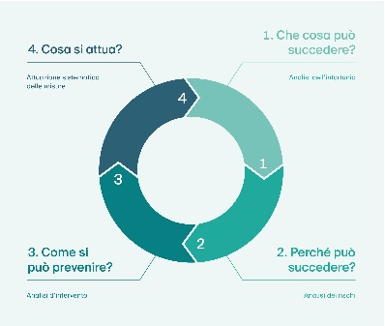
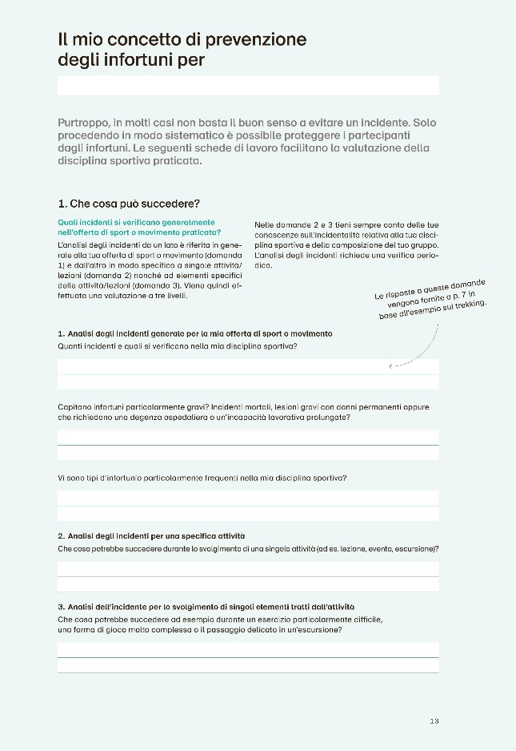
Action 1 – pagina 13
Redigere un'analisi degli incidenti per la propria disciplina
Raccogliere dati/informazioni
Cosa voglio evitare a tutti i costi?
Riflettere sulle proprie esperienze
Notes:
Possibile discussione con le/i partecipanti

Slide 8

1 Che cosa può succedere? p. 6/7
Effettuare l'analisi degli incidenti
Quanti incidenti e quali si verificano?
Vi sono lesioni particolarmente gravi?
Vi sono lesioni particolarmente frequenti?
Quali parti del corpo sono colpite?
Notes:
Teoria p. 6/7
L’analisi degli incidenti con le cifre deve essere preparata in anticipo dell’esperta/o.
Le/I partecipanti compilano il modulo, vedono quello che già sanno: confronto con i fatti.

Slide 9


Action 1 – pagina 13
Redigere un'analisi degli incidenti per la propria disciplina
Raccogliere dati/informazioni
Status dell'UPI (tutte le statistiche degli infortuni non professionali della Svizzera)
Consigli Sport dell'UPI: https://www.bfu.ch/it/sport-e-movimento

Slide 10
2 Perché può succedere? p. 8/9
Analisi dei rischi
Analisi dei rischi strutturali
Analisi dei rischi comportamentali
Definire i fattori di rischio
Notes:
L’esperta/o spiega quali rischi strutturali e quali rischi comportamentali sono presenti nella propria disciplina.
Nota: prevenzione strutturale (p. es. obbligo casco bici) è di solito più facile da attuare rispetto alla prevenzione comportamentale.

Slide 11

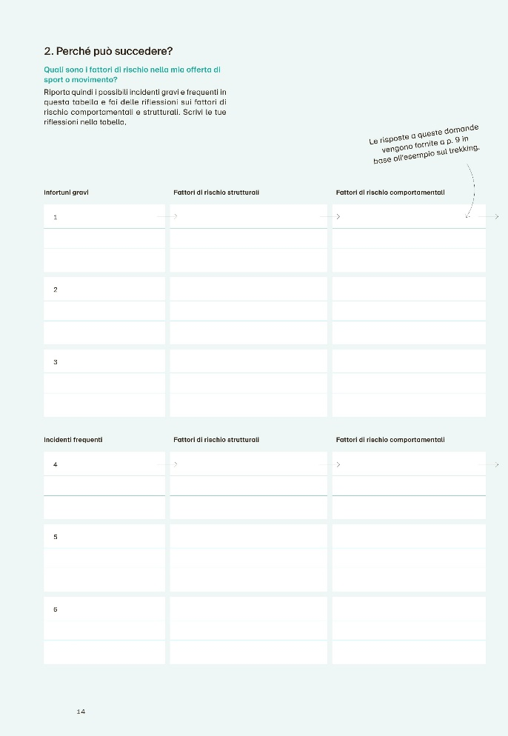
Action 2 – pagina 14
Rilevazione dei fattori di rischio
Comportamento
p.es. insufficiente partecipazione al riscaldamento, sopravvalutazione delle proprie capacità, ecc.
Condizioni
p. es. materiale difettoso, forma organizzativa inadeguata, equipaggimento di protezione carente ecc.
Notes:
Nota didattica:
raccogliere esempi di fattori di rischio comportamentali e strutturali.
Dove hai più influenza come monitrice/monitore?

Slide 12
«A causare l'incidente è spesso una combinazione di fattori di rischio comportamentali e strutturali.»
Notes:
UPI (2020): Prevenzione degli infortuni nello sport per adulti. UPI: Berna. p. 8

Slide 13
3 Come si può prevenire? p. 10/11
Analisi d'intervento
Applicazione di una o più strategie per quanto riguarda il fattore di rischio:
eliminare il pericolo
separare pericolo e persone a rischio
proteggere le persone a rischio e sviluppare strategie motivazionali che promuovano un'azione orientata alla sicurezza a lungo termine
Notes:
Nota didattica:
spiega un esempio della tua disciplina analogo all’esempio a pagina 10 (strategia 1-3) e a pagina 11 (esempio trekking).
A seconda della disciplina, le possibili misure di prevenzione si trovano su diversi livelli:
p. es. nello sci ci sono le regole FIS → a livello di leggi, disposizioni, direttive
p. es. nella ginnastica fitness à le misure riguardano principalmente i requisiti fisici e sportivi e le modalità di apprendimento adattate.

Slide 14

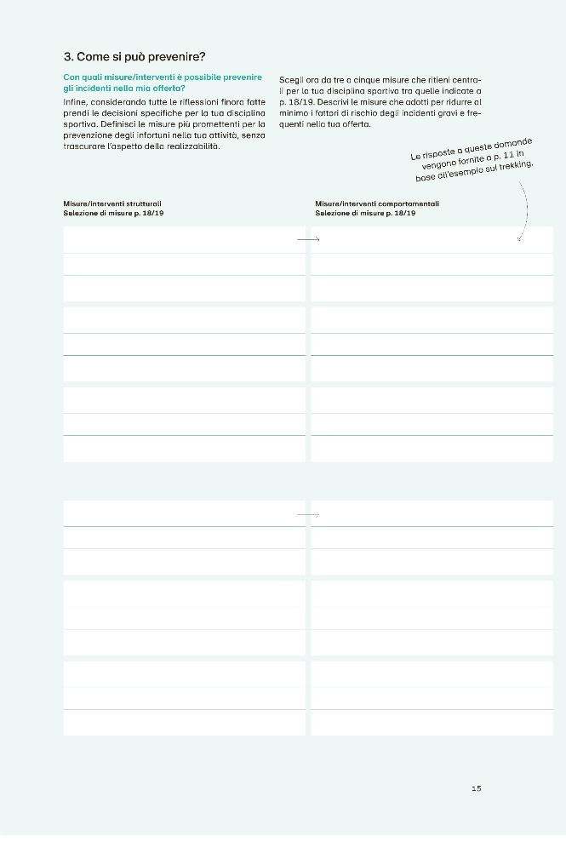
Action 3 – pagina 15
Sviluppare misure/interventi per prevenire gli incidenti
Definizione delle misure più promettenti
Riflettere sull'aspetto della realizzabilità
Notes:
Completare lo strumento di lavoro a p. 15

Slide 15
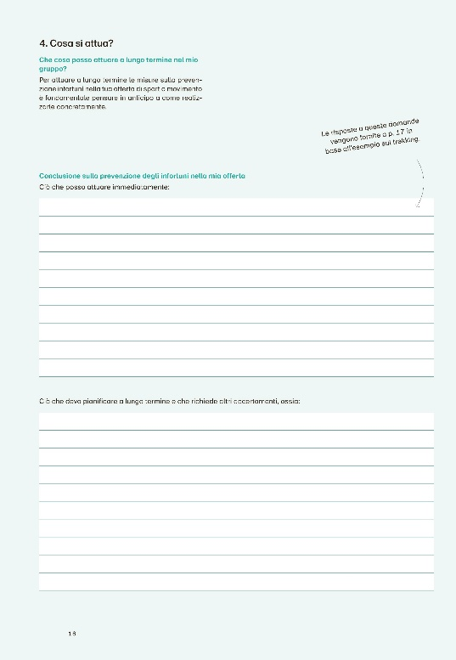
Action 4 – pagina 16
Redigere un piano di attuazione
L'attenta analisi è seguita dal piano di attuazione……
Notes:
Completare lo strumento di lavoro a p. 16
Pianificare adeguamenti importanti e a lungo termine (p. es. la manutenzione di una struttura esterna).

Slide 16
Conclusione: un (mini) concetto di prevenzione degli infortuni per la lezione
A che scopo?
Ogni sport/disciplina/forma di esercizio porta con sè rischi specifici di lesioni. → Come monitrice/monitore li conosco e prendo precauzioni!
Si evitano lesioni gravi e mortali. → Un'accurata pianificazione, una valutazione dei rischi specifica e cambiamenti di piani sono importanti!
Si riducono le lesioni frequenti, le sollecitazioni inappropriate e i sovraccarichi. → Gli esercizi di stabilizzazione delle articolazioni spesso sollecitate e delle strutture corporee fanno parte dell'allenamento.
Oltre all'analisi didattica, viene fatta un'analisi antinfortunistica. → L'obiettivo è quello di permettere attività sportive e di movimento il più possibile prive di lesioni fino ad un'età avanzata!

Slide 17
Allenamento dai 50 anni
Tema centrale

Slide 18

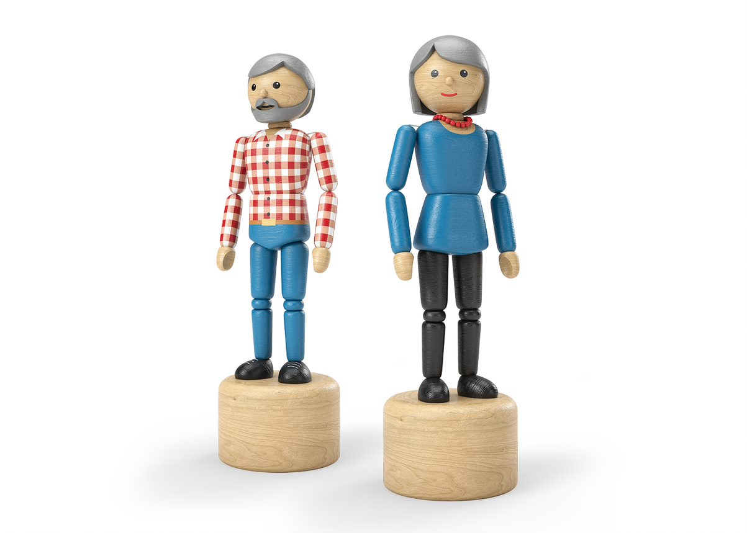
www.camminaresicuri.ch
Esercizi di prevenzione delle cadute per
un equilibrio statico e dinamico
la forza nelle gambe
la forma mentale (esercizi motorio-cognitivi)
fanno parte di ogni programma di sport e di esercizio fisico per gli adulti anziani dai 50 anni!
Notes:
Già a partire dai 30 anni circa, la forza e l’equilibrio diminuiscono. In età avanzata questi deficit portano a molte cadute «effettivamente prevenibili».
L’allenamento mirato di equilibrio e della forza è il punto centrale della prevenzione delle cadute e dovrebbe essere intregrato il più presto possibile in età adulta.

Slide 19
www.camminaresicuri.ch
Criteri di qualita per i corsi: marchio del corso camminaresicuri.ch
Piattaforma dei corsi
Maggiori informazioni: info@camminaresicuri.ch
Notes:
Il marchio del corso camminaresicuri.ch autorizza a pubblicare corsi sulla piattaforma di www.camminaresicuri.ch

Slide 20
Grazie
Notes:
Nota per le esperte/gli esperti:
per domande Barbara Pfenninger, b.pfenninger@upi.ch, è a disposizione.

